Slide 1
Номинация «Финансовая математика» Тема: «От чистого листа к бизнес-проекту»

Slide 2
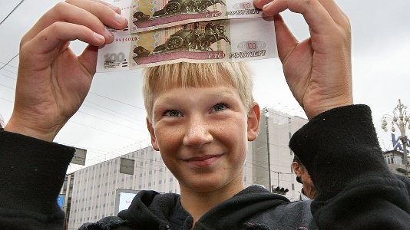
Проблема исследования
Многие родители жалуются на то, что в семье возникают конфликты на финансовой почве. Дети не понимают, каким трудом маме и папе достаются деньги, требуют купить новый телефон, тратят карманные деньги на компьютерные игры, сладости и т.д.
Родители говорят: «Вот станешь взрослым, начнешь зарабатывать, тогда узнаешь истинную цену денег!»
Ждать мы не можем!
Мы хотим узнать цену денег сегодня и сейчас!
Мы хотим учиться зарабатывать деньги!

Slide 3
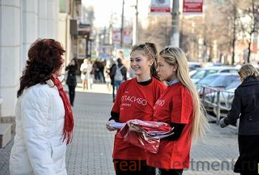
Проблема исследования
Если хотите научиться зарабатывать деньги, то зарабатывайте их!
перифраз Д. Пойа
Но, где и как современный подросток может заработать?
Интернет полон советов:

Slide 4
Цель работы: разработать бизнес-план образовательного бизнес-проекта, доступного подростку.
Объект исследования: процесс зарабатывания денег в сети Интернет.
Предмет исследования: монетизация видеороликов.
Гипотеза: деньги в интернете можно зарабатывать за счет создания, размещения в YouTube и продвижения через социальные сети образовательных видеороликов.
Такую возможность предоставляет партнерская компания YouTube, которая прикрепляет к роликам рекламу и платит деньги за ее просмотр.

Slide 5
Задачи исследования
Собрать сведения об условиях размещения на YouTube видеороликов и их монетизации.
Экспериментально апробировать возможность заработка за счет создания и размещения на YouTube образовательных видеороликов и подключения партнерской программы, размещающей рекламу.
Использовать экспериментальные данные для определения оптимальных условий, позволяющих подростку заработать на создании и размещении в сети Интернет образовательных видеороликов желаемую сумму.
Разработать бизнес-план проекта.

Slide 6
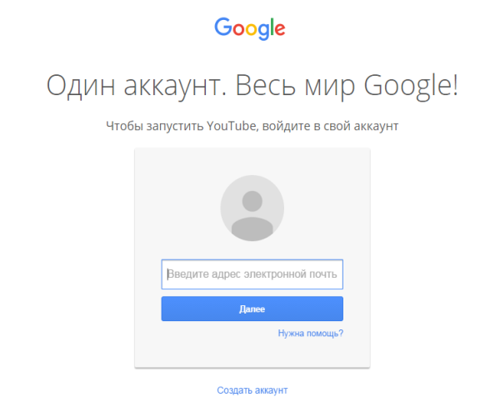
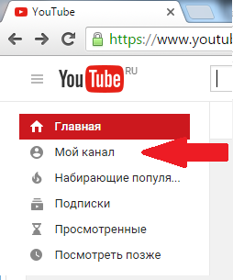
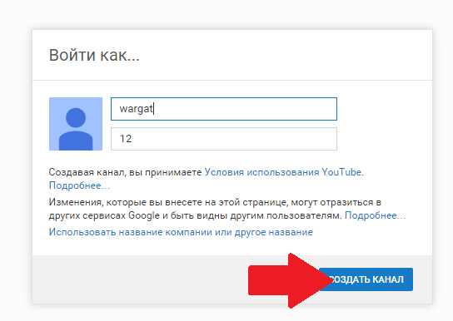
Результаты решения задачи 1
YouTube (в буквальном переводе с английского – «твой телевизор») — американский видеохостинг, то есть облачный сервис, предоставляющий пользователям услуги хранения, доставки, показа и монетизации видео.
Пользоваться его услугами может любой пользователь, имеющий аккаунт в Google, так как YouTube принадлежит компании Google.
Для размещения видео в YouTube зарегистрированный пользователь должен создать свой видеоканал.

Slide 7
Результаты решения задачи 1
Монетизация видеороликов, загруженных на канал YouTube
Прямое партнерство
с YouTube (Google АdSense – сервис контекстной рекламы)
Подключение посредника -партнерской медиасети YouTube
Пользователь, который хочет зарабатывать на своих видео.
Пользователь зарегистрированный на Google АdSense.
Пользователь, почтовый адрес которого, указанный в регистрационных данных, подтвержден.
Пользователь, который настроил способ выплат (банковские чеки или Rapida).
Пользователь, который накопил за месяц $>100\$$.
Пользователь, который успел обналичить чек в течение 2 месяцев.
Socialblade Maker Studios Mnetwork
YouPartner WSP Fullscreen VEVO Revision3 Rightscom.ru Machinima TGN IGN stylehaul TopBeautyBlog VidCastLLC VidFairLLC WMG Buzzmyvideos PixelEnemy ELLO Xdigital Quizgroup BentPixels Air Smman.ru
Notes:
Монетизация видеороликов, это оплата, предоставляемая пользователю за прикрепление к ним рекламы. Монетизировать ролики, которые размещены в YouTube можно двумя способами: читать со слайда. Прямое партнерство с YouTube возможно только в том случае, если …Далее с экрана.
Медиа сети — это компании – посредники. Это крупные юридические лица, которые подключают к себе большое количество каналов, то есть создают сеть каналов. Каждая из таких компаний выдвигает свои условия.

Slide 8
Результаты решения задачи 1
Notes:
Многие Медиа сети для подключения канала к ним имеют слишком большие требования, например, Quiz Group:
каналу не менее 1 месяца, не менее 5000 просмотров суммарно+ наличие от 500 подписчиков.
Также важно учитывать комиссию медиа сети за услуги: от 20 до 50% от нашего дохода.
Анализируя требования различных медиа сетей, определяем партнерскую программу с минимальными требованиями - Scalelab.

Slide 9
Результаты решения задачи 2
Идея создания коллекции образовательных видеороликов “С чистого листа” была предложена нам руководителем кружка по экспериментальной математике. В коллекцию собраны видеоролики, рассказывающие об оригами (как об искусстве и методе решения задач) и о разрезании и складывании фигур из листа бумаги формата А4.
Таким образом, сюжет каждого ролика разворачивается вокруг чистого листа бумаги. Это объясняет название.
Notes:
Читаем со слайда. Самым популярным в нашей коллекции является ролик о бесконечной шоколадке. Он демонстрирует зрителям парадокс нарушения теоремы о равновеликости равносоставленных фигур. Продемонстрирую его Вам. Показать. Секрет этого парадокса раскрывается в другом видеоролике. Мы не являемся его авторами, но прикрепили его к своему, потому что зрителям наверняка захочется узнать в чем все таки дело.

Slide 10
Коллекция видеороликов «С чистого листа»
https://www.youtube.com/channel/UCoiEOxdnMLW7zW-oOYihbkg/videos

Slide 11
Наши секреты создания популярных образовательных видеороликов
Задачи маркетинга в сети Интернет | Маркетинговые ходы
1. Ролик должен найти даже тот пользователь, который его не искал. | Название видеоролика должно включать речевой штамп или популярный поисковый запрос.
2. Пользователь, который случайно вышел на ролик должен захотеть его просмотреть. | Описание ролика должно содержать интригу – вопрос без ответа или спорный тезис. Заставкой ролика должна быть эффектной.
3. Пользователю ролик должен понравиться настолько, что он захочет посмотреть его еще раз или порекомендовать друзьям. | Ролик дополнен приятной музыкой, короткий или разделен на части оригинальной отбивкой, содержание должно быть интересным и полезным.

Slide 12
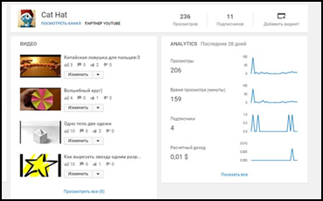
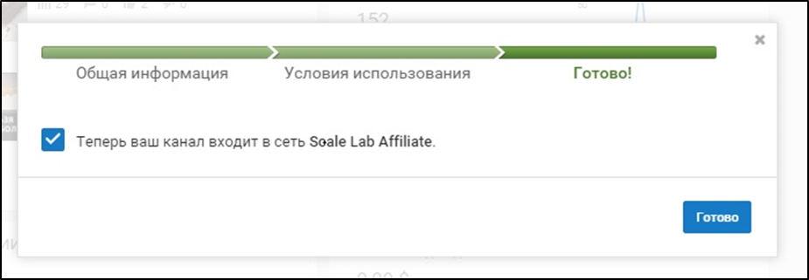
Пробная монетизация первых роликов коллекции «С чистого листа»
Мы сами рекомендовали наши ролики друзьям.
количество просмотров
в первый месяц - 206.
Подали заявку в медиа сеть с наименьшими требованиями к числу просмотров
Scalelab (её комиссия 45%).

Slide 13
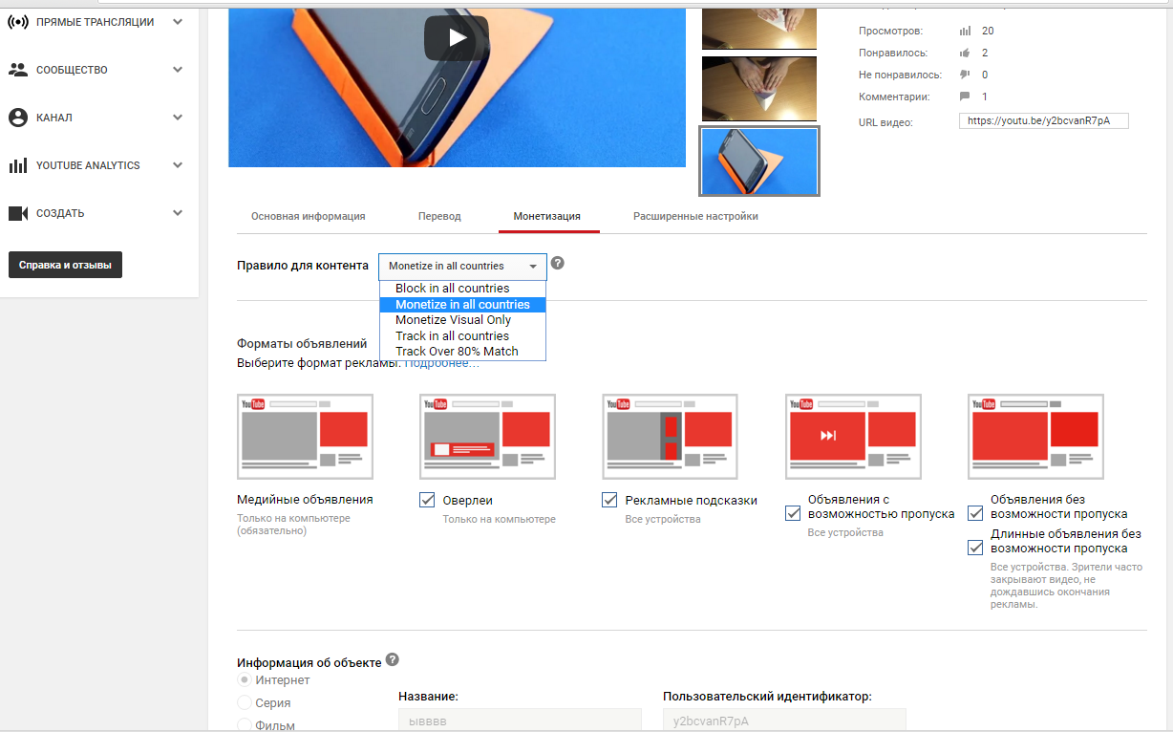
Менеджер видео
Коммерческий просмотр – это просмотр ролика с прикрепленной к нему рекламой
Notes:
Форматы рекламных объявлений на наших роликах мы можем выбирать сами с помощью настроек монетизации, это могут быть:
оверлеи (графические текстовые объявления внизу экрана),
рекламные подсказки, которые появляются на несколько секунд справа от экрана, зрители могут нажать на них, чтобы посмотреть информацию о товаре,
объявления с возможностью пропуска, которые зрители могут закрыть через 5 секунд
и объявления без возможности пропуска, которые длятся около 30 секунд.
Рекламу прикрепляет медиа сеть в зависимости от длительности ролика.

Slide 14
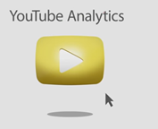
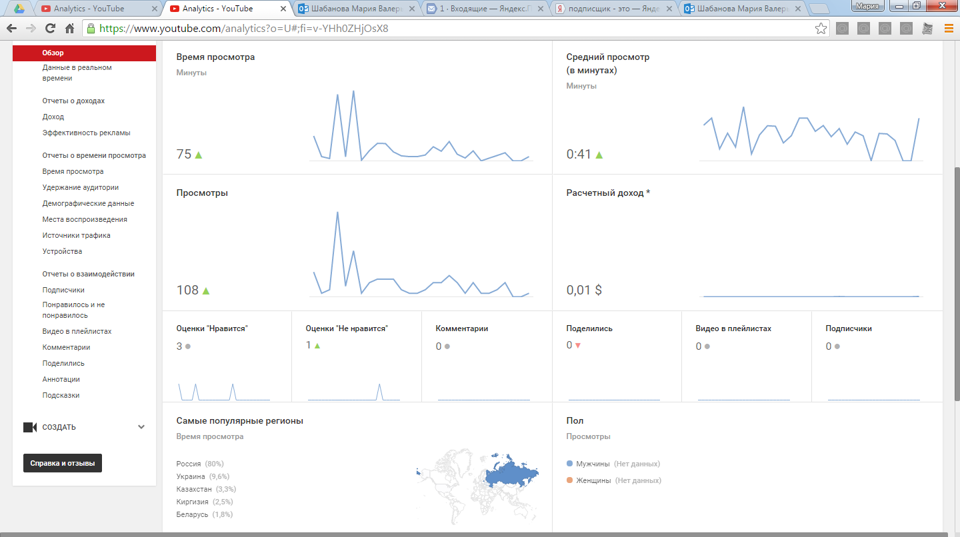
Статистические данные мониторинга коммерческих просмотров
Вкладка «YouTube Analytics»
на нашем аккаунте
предоставляет данные:
о количестве зрителей (n);
о количестве коммерческих просмотров ролика (N);
о продолжительности просмотра ролика (t);
об оценках роликов зрителями;
о географии зрителей;
о цене рекламы на 1000 просмотров (z);
о месячном доходе от просмотра рекламы, прикрепленной к ролику (k).
Notes:
Читаем со слайда. Мы собирали эту статистику в течении 2 месяцев. Затем эти данные мы использовали для разработки бизнес-плана проекта.

Slide 15
Статистические данные мониторинга за последний месяц

Slide 16
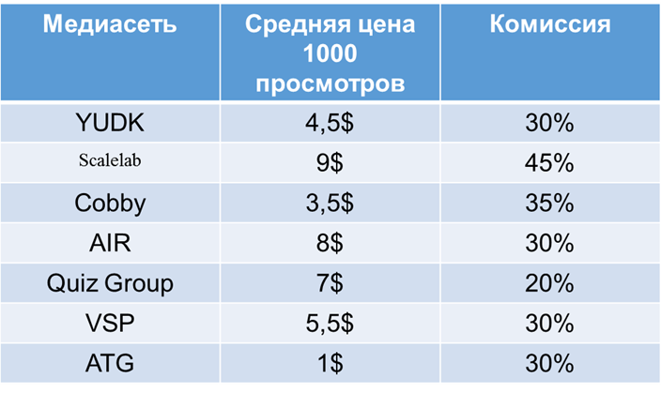
Результаты решения задачи 3
Задача 1: Выбрать медиасеть, подключение к которой позволит получить наибольшую сумму чистого дохода за коммерческие просмотры одного образовательного видеоролика. Если считать, что к одному ролику прикреплена одна реклама, а количество просмотров одного видеоролика в месяц будет таким же как в период апробации.

Slide 17
$$Чистый доход$$ $$k=\frac{N}{1000}∙z∙\left(1−\frac{p}{100}\right)$$ где k – чистый доход за месяц N - количество коммерческих просмотров ролика; Z - цена рекламы за 1000 просмотров; p – комиссия медиа сети, %. 11≤ N ≤181
Notes:
На слайде представлена формула расчета чистого дохода от коммерческих просмотров ролика. В ходе апробации мы смогли получить данные о частоте просмотра роликов. Самый популярный ролик за 1 месяц просматривают 181 раз, а самый не популярный – 11 раз. (На слайде показаны все, созданные нами ролики. Они расставлены в порядке уменьшения их популярности.

Slide 18
11≤ N ≤181
$\frac{11}{1000}≤\frac{N}{1000}≤\frac{181}{1000}$
$\frac{11}{1000}∗Z≤\frac{N}{1000}∗Z≤\frac{181}{1000}∗Z$
$\frac{11}{1000}∗Z∗\left(1− \frac{P}{100}\right)≤\frac{N}{1000}∗Z∗\left(1− \frac{P}{100}\right)≤\frac{181}{1000}∗Z∗(1− \frac{P}{100})$
$\frac{11}{1000}∗Z∗\left(1− \frac{P}{100}\right)≤k≤\frac{181}{1000}∗Z∗(1− \frac{P}{100})$
Notes:
Статистические данные о количестве просмотров ролика в месяц мы использовали для расчета возможных вариантов месячного дохода.
Расчеты представлены на слайде. Чтобы их выполнить нам потребовались знания правил равносильных преобразований для неравенств.
Полученную оценку мы использовали для расчета возможного дохода от конкретных медиа сетей. Просто подставляли в выражения соответствующие значения комиссионного сбора и цены 1000 просмотров.

Slide 19
Медиасеть | Месячный доход
YUDK | 0,03≤ K ≤0,57
Scalelab | 0,05≤ K ≤0,90
Cobby | 0,03≤ K ≤0,41
AIR | 0,06≤ K ≤1,01
Quiz Group | 0,02≤ K ≤0,25
VSP | 0,04 ≤ K ≤0,70
ATG | 0,01≤ K ≤0,13
Чистый годовой доход (К) от подключения AIR в долларах:
$$0,72≤12k≤8,73$$
$$0,72≤К≤8,73$$
Notes:
Расчеты показали, что самая выгодная медиа сеть - AIR, месячный доход за просмотр одного ролика колеблется от 0,06$ до 1,01$.

Slide 20
Задача 2. Мы хотим к концу года получить 5000 руб. чистого дохода. Подключение AIR позволяет нам с одного образовательного видеоролика получать чистый годовой доход в пределах $[0,72;8,73].$ Какое наименьшее количество видеороликов нам нужно подключить для гарантированного достижения этой цели?
По данным ЦБ РФ за 2015 год курс доллара колебался:
Минимальный – 56,23 рубль за 1 доллар
Максимальный – 72,93 рубль за 1 доллар
Среднее арифметическое - 60,66 рубль за 1 доллар .
Допустим, что средний курс доллара в 2016 году будет равен максимальному курсу доллара в 2015 году.

Slide 21
$$0,72≤K≤8,73$$
Переведем эти данный в рубли, используя допущение о среднем курсе доллара в 2016 году
$$0,72∙72,93≤K∙72,93≤8,73∙72,93$$
$$52, 509≤K(в руб.)≤636,680$$
Пусть мы разместили x роликов на своем канале.
Тогда для гарантированного получения 5000 руб. необходимо,
чтобы выполнялось неравенство:
$$5000≤52, 509x≤Kx≤636,680x$$
$$\left[\frac{5000}{636,680}\right]+1=x$$
$$x=8$$
$x≥\frac{5000}{52,509}$ и $x −целое число$
$$\left[\frac{5000}{(636,680+52,509)/2}\right]+1=x$$
В коллекции достаточно иметь 96 не очень популярных видеороликов
$$x=15$$
Notes:
Зная годовой доход с одного видеоролика в долларах. Мы перевели его в рубли. Для этого использовали предположение о среднем курсе доллара в 2016 году. Так как этот доход мы хотим получить гарантировано, то должно выполняться неравенство, выделенное красным цветом. Решая, приходим к выводу, что нам потребуется 96 роликов. Если бы мы хотели узнать, какое наименьшее количество роликов нам нужно, то решали бы уравнение, его квадратными скобками обозначена целая часть числа. Но, все эти ролики мы обязаны сделать такими, чтобы их популярность была не меньше, чем у ролика про бесконечную шоколадку. Если мы будем делать ролики, которые обеспечат нам средний доход, например, такие как «Китайская ловушка для пальцев», то таких роликов нам понадобиться 15 штук.

Slide 22
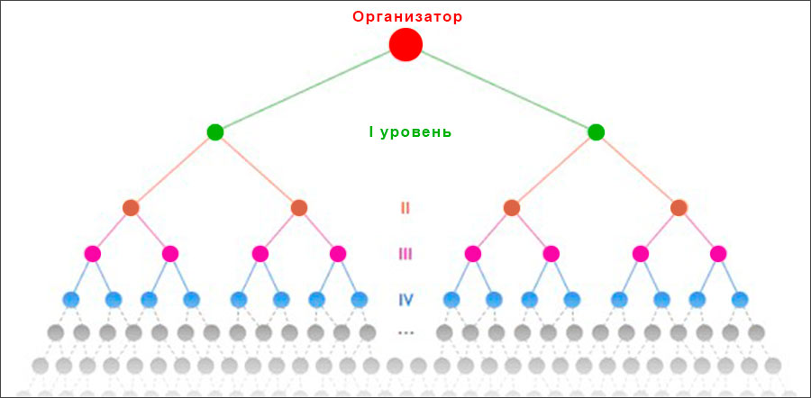
Результаты решения задачи 3
Задача 3. Пусть коллекция образовательных видео роликов «С чистого листа» состоит из m роликов. Считается, что один подписчик по одному разу просматривает все ролики коллекции. Для увеличения числа подписчиков мы решили реализовывать следующую схему. Отправить s своим друзьям в Контакте просьбу подписаться на коллекцию и попросить в течение месяца s своих друзей сделать тоже самое. Как зависит минимальное значение s от m, если мы хотим через 12 месяцев получить 5000 руб. от подключенной к каналу медиа сети AIR?
Если $s=2,$ то получим схему на рисунке.
I | II | III | IV
2 | 4 | 8 | 16
V | VI | VII | VIII
32 | 64 | 128 | 256
IX | X | XI | XII
512 | 1024 | 2048 | 4096
$1+2+4+8+16+32+64+128+256+512+1024+2048+4096=$ 8175

Slide 23
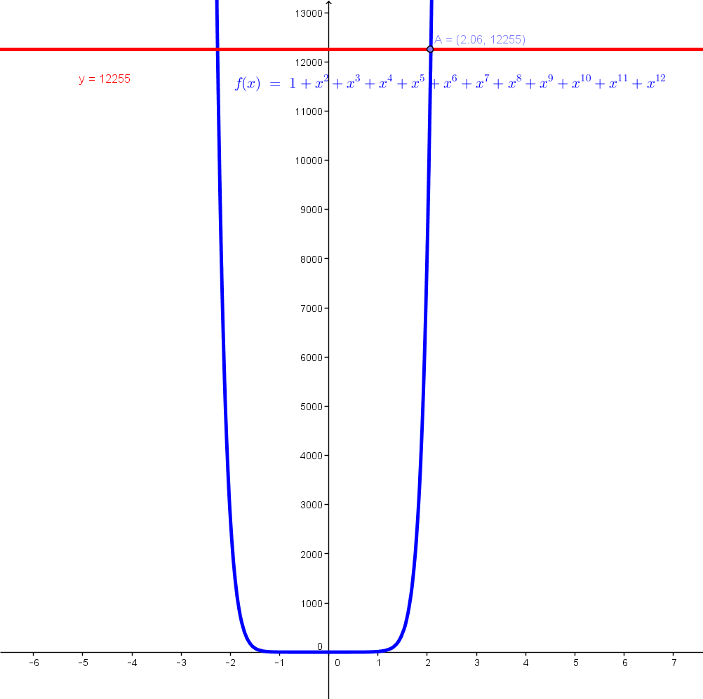
Пусть мы попросили подписаться $x$ друзей. Тогда количество подписчиков - функция вида:
$$y={1+x+x^{2}+x^{3}+x^{4}+x^{5}+x^{6}+{+x^{7}+x^{8}+x^{9}+x^{10}+x^{11}+x}^{12}}^{}$$
Определим необходимое нам количество просмотров коллекции за год из формулы $K=\frac{12 N}{1000}∙z∙\left(1−\frac{p}{100}\right).$ Будем считать, что $12N=y∙m$, где m – количество роликов в коллекции, z – цена 1000 просмотров в AIR ($z=8\$)$, p – комиссия AIR ($p=30\%)$
$$5000≤\frac{y∙m}{1000}∙(8∙72,93)∙(1−\frac{30}{100})$$
$$ym≥12255$$
m | по х друзей
От 2 до 96 роликов | 2
1 ролик | 3
Нам достаточно попросить, чтобы они порекомендовали 2 своим друзьям.

Slide 24
Результаты решения задачи 4
Бизнес-план – это часть бизнес-проекта, документ, дающий развернутое обоснование проекта и возможность всесторонне оценить эффективность принятых решений и планируемых мероприятий [8].
Бизнес-план включает в себя:
1. Резюме
2. Цели и задачи проекта (описание продукта)
3. Финансовый план (расчет дохода, графики достижения эффективности)
4. Анализ целевого рынка.
5. Маркетинговый план
6. Организационный план (распределение обязанностей, план действий участников проекта)
7. Приложения

Slide 25
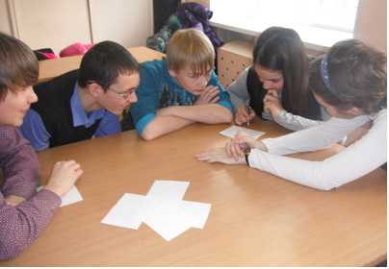
Анализ целевого рынка
Целевая аудитория - группа людей, на интерес которых мы рассчитываем, создавая продукт.
1. Пол, возраст – подростки (мальчики и девочки) 12 – 15 лет.
2. Образование – учащиеся 5-9 классов общеобразовательной школы.
3. Интересы - увлекается поделками из бумаги, оригами, проявляет интерес к головоломкам, математическим задачам на сообразительность
4. Мотивация к просмотру роликов – любознательность, поиск идей для творчества.

Slide 26
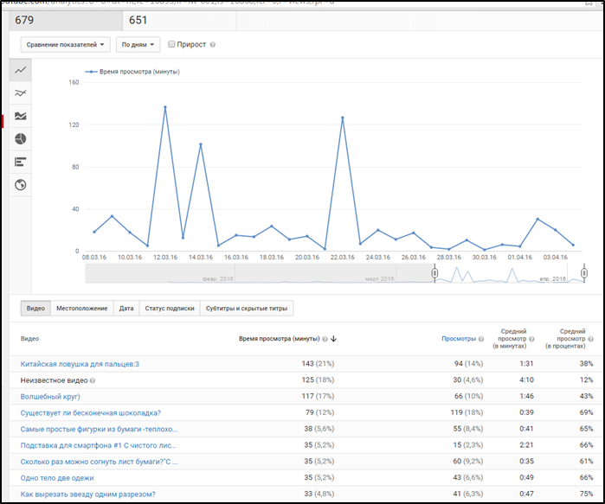
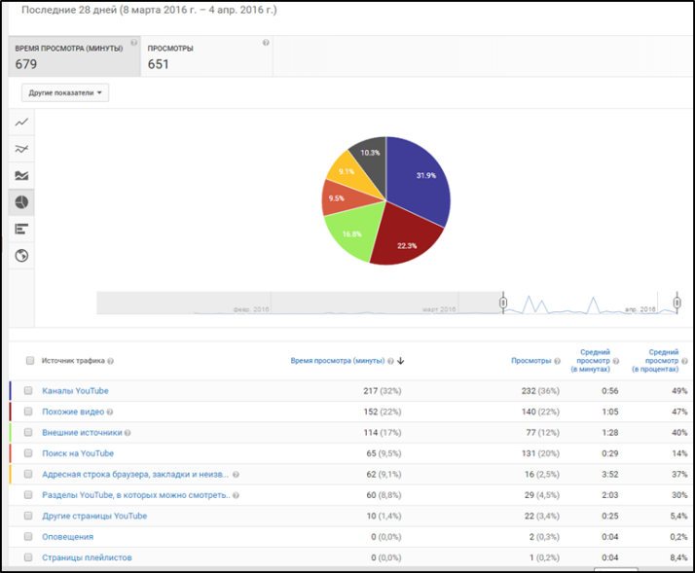
Маркетинговый план
Маркетинговый план – это план создания и продвижения продукта на рынке.
Создание коллекции:
1. Вид продукта – образовательные видеоролики, рассказывающие об особенностях применения экспериментальных методов в математике.
2. Коллекция видеороликов должна содержать – от 8 до 96 сюжетов.
3. Основные виды видеороликов: оригами, задачи на разрезание и складывание.
4. Для решения задач и разгадки головоломок достаточно знаний школьной программы по математике.
Notes:
Благодаря функции youtube analytics мы можем проанализировать показатели роликов за тот или иной период времени, какие форматы объявлений более эффективны, какие ролики понравились больше, через какие источники зрители узнали о видео.

Slide 27
Маркетинговый план
Продвижение коллекции:
Создание группы «CatHat» в социальных сетях.
Размещение на персональных страницах членов группы и странице группы комментариев к роликам.
Размещение анонсов о планах размещения новых роликов на канале.
Подключение членов группы к созданию идей новых роликов.
Организация игры «Посмотри сам и передай другому» среди участников группы (рекомендовать двум своим друзьям подписаться на канал).

Slide 28
Организационный план
Мероприятие | Участник проекта
Отбор сюжета для видеоролика (идейный замысел). | Цыпнятова Вероника, Петров Георгий
Сбор и обработка требуемой информации, написание текста. | Цыпнятова Вероника
Подготовка необходимых материалов, оборудования. | Цыпнятова Вероника, Петров Георгий
Запись видеоролика. | Цыпнятова Вероника, Петров Георгий
Монтирование видео. | Петров Георгий
Загрузка видео на канал. | Петров Георгий
Мониторинг статистики канала. | Цыпнятова Вероника, Петров Георгий
Работа с целевой аудиторией. | Цыпнятова Вероника, Петров Георгий
Notes:
Так как проект занимает большую часть времени на его реализацию, важно чётко определить обязанности его участников.

Slide 29
Выводы
Полученные расчёты подтверждают гипотезу, что можно зарабатывать деньги в интернете за счет создания и размещения в YouTube образовательных видеороликов, не отвлекаясь от учебы.
Если строго следовать бизнес-плану, развивая начатое дело, совершенствуя свои навыки работы над видеоматериалами и навыки маркетинга, продвигая образовательные видеоролики в различных социальных сетях, то в течение года мы получим чистый доход в 5000 рублей.

Slide 30
Список используемых источников
Заработок на YouTube. Электронный ресурс, режим доступа: http://www.achupryna.com
Konoden – академия, электронный ресурс, режим доступа: http://konoden.ru/sravnenie-mediasetej-youtube-2016/
Konoden – академия, электронный ресурс, режим доступа: http://konoden.ru/partnerskie-media-seti-youtube-eto-vasha-krysha/
Курс доллара, режим доступа: http://www.forexpf.ru/currency_usd.asp
Маркетинг в современном мире. Электронный ресурс, режим доступа: http://www.grandars.ru/student/marketing/marketing.html
Видеореклама: почему телевидение проиграло интернету. Электронный ресурс, режим доступа:http://www.marketing.spb.ru/lib-comm/internet/videocontent.htm
Математические этюды http://www.etudes.ru/
Экономика фирмы. Электронный ресурс, режим доступа: http://www.grandars.ru/college/ekonomika-firmy/biznes-plan.html

Slide 31
Спасибо за внимание!

Slide 32
Глоссарий
Аккаунт – означает «учётная запись» и представляет собой набор данных о пользователе, которые тот вводит и хранит на каком-либо сайте или интернет-сервисе.
YouTube - видеохостинг, предоставляющий пользователям услуги хранения, доставки, показа и монетизации видео. Пользователи могут загружать, просматривать, оценивать, комментировать и делиться теми или иными видеозаписями.
Монетизация видео – принудительная реклама используется для компенсации денежных затрат на предоставление бесплатного хостинга.
Медиа сеть – это партнерская программа, которая предоставляет возможность монетизации вашего канала на платформе YouTube
Бизнес-проект – основа успешного развития бизнеса.
Бизнес-план – это часть бизнес-проекта, документ, дающий развернутое обоснование проекта и возможность всесторонне оценить эффективность принятых решений и планируемых мероприятий.
Маркетинг – это социальный и управленческий процесс, с помощью которого отдельные лица и группы лиц удовлетворяют свои нужды и потребности благодаря созданию товаров, обладающих потребительской ценностью и обмена ими.
Маркетинговый анализ – это оценка, объяснение, моделирование и прогноз процессов и явлений товарного рынка и собственной инновационной и торгово-сбытовой деятельности фирмы с помощью статистических, эконометрических и других методов исследования.

